Slide 1


Číslo projektu | CZ.1.07/1.4.00/21.1405
Název sady materiálů | Matematika 2. ročník - násobení a dělení
Název materiálu | VY_32_INOVACE_14_ Násobení 5
Autor | PaedDr. Zdeňka Kofroňová

Slide 2
Násobení
5
PaedDr. Zdeňka Kofroňová, 2. ZŠ Dobříš
PaedDr. Zdeňka Kofroňová, 2. ZŠ Dobříš

Slide 3
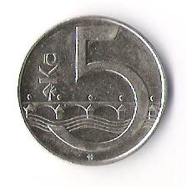
5
5
10
2
5
10

Slide 4
5
5
5
15
3
5
15

Slide 5
5
5
5
5
20
4
5
20

Slide 6
5
5
5
5
5
25
5
5
25

Slide 7
5
5
5
5
5
30
5
6
5
30

Slide 8
5
5
5
5
5
5
5
35
7
5
35

Slide 9
5
5
5
5
5
40
5
5
5
8
5
40

Slide 10
5
5
5
5
5
45
5
5
5
5
9
5
45

Slide 11
5
5
5
5
5
5
5
5
5
5
10
5
50

Slide 12
Doplň
5
1 . 5 =
2 . 5 =
3 . 5 =
4 . 5 =
5 . 5 =
6 . 5 =
7 . 5 =
8 . 5 =
9 . 5 =
10 . 5 =
10
15
20
25
30
35
40
45
50

Slide 13
Použité zdroje
Galerie Office
Vlastní zdroje

